Slide 1

DESENVOLVIMENTO
DE
PÁGINAS WEB
Edição de imagens
Pimentel
pimentel@uniriotec.br
UNIRIO, 2010

Slide 2

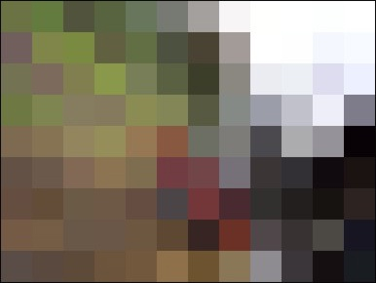

Pixels (PIcture X ELementS) = pontos
Imagem digital = representação em duas dimensões de uma imagem como um conjunto de pontos de cores, chamados “pixels”
4x3
12x9
150x113

Slide 3
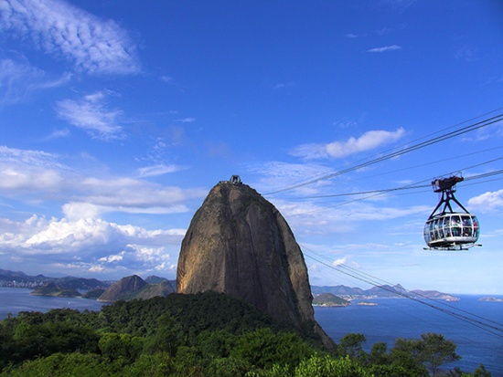

Bitmap x Vetor
Vetores: representação matemática de um objeto: círculo, retângulo, polígono, curva etc. São redimensionados sem perda de qualidade.
Bitmaps, mapa de pontos, são pixels distribuídos em uma área. Quando redimensionados, perdem qualidade.
bitmap
vetor

Slide 4
Resolução x Tamanho
Resolução: quantidade de pixel por polegada Ex.: 100 dpi (para impressão, resolução monitor)
Tamanho: número de pixels na horizontal e na vertical Ex.: 400 x 300 pixels (para imagens na tela e na web)
SVGA 800x600
XGA 1280x768
WXGA 1024x768
1280x800
SXGA 1280x1024
WUXGA 1920x1080

Slide 5
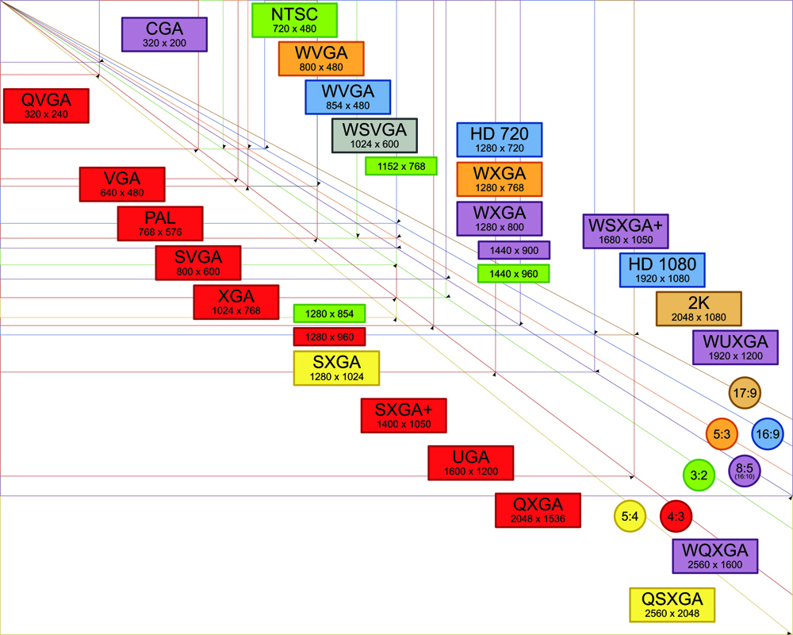
Padrões de Resoluções de Tela

Slide 6
Representação de Cores
Bit de Profundidade | Expoentes | Números de Cores
1 Bit | 2¹ | 2
2 Bits | 2² | 4
3 Bits | 2³ | 8
4 Bits | 2⁴ | 16
5 Bits | 2⁵ | 32
6 Bits | 2⁶ | 64
7 Bits | 2⁷ | 128
8 Bits | 2⁸ | 256
16 Bits | 2¹⁶ | 65,5 mil
24 Bits | 2²⁴ | 16,7 milhões
32 Bits | 2³² | 16,7 milhões + 8 bits

Slide 7
Formatos

Slide 8
Programas
Programas para Bitmap
Adobe Photoshop
Corel PHOTO-PAINT
Gimp (Grátis, Código aberto) - http://www.gimp.org/
Programas para Vetores
Adobe Illustrator
CorelDRAW
INKSCAPE (Grátis, Código aberto) - http://www.inkscape.org/
Adobe Flash (Animação)

Slide 9
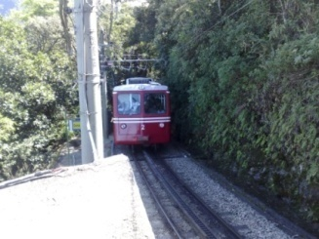


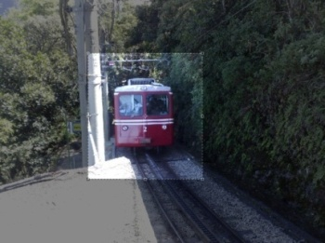
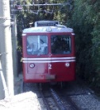
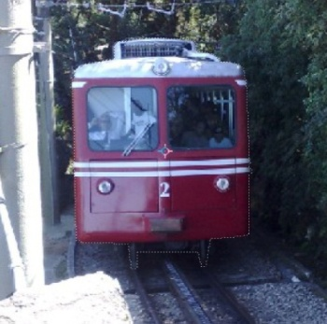

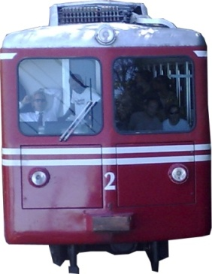
Edição: redimensionar, cortar, selecionar
Redimensionando uma imagem:
Cortando uma imagem:
Selecionando e recortando uma imagem:

Slide 10
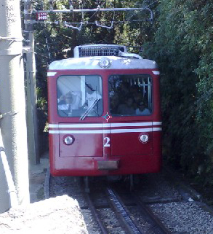
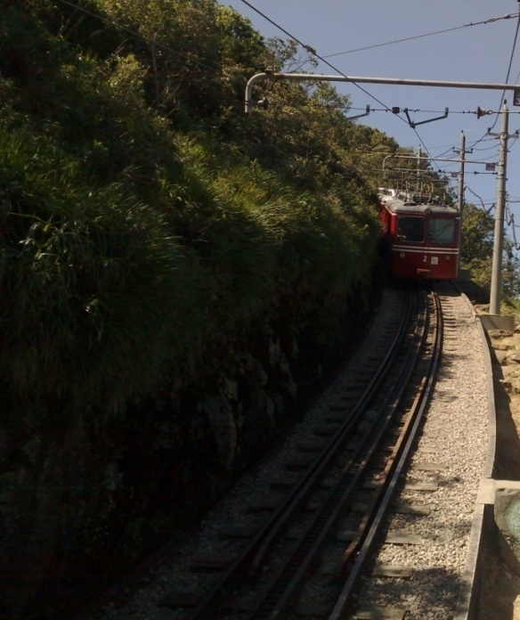
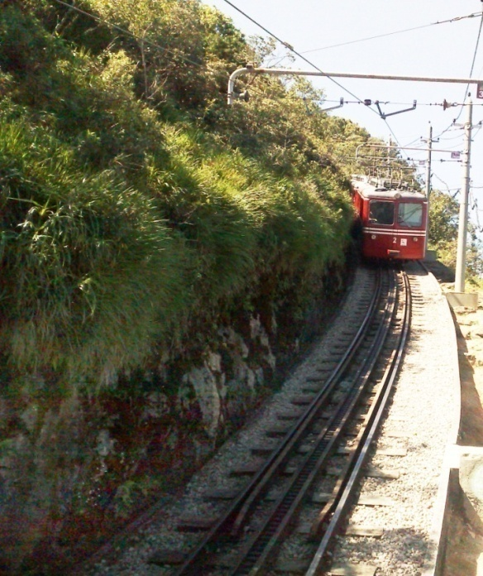
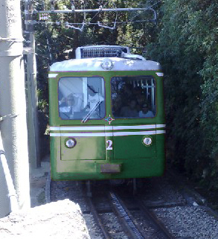
Edição: ajustar cores
Editando a cor de uma imagem:
Cores
Brilho
Contraste
Substituição e equilíbrio de cores
Editando o brilho de uma imagem:

Slide 11
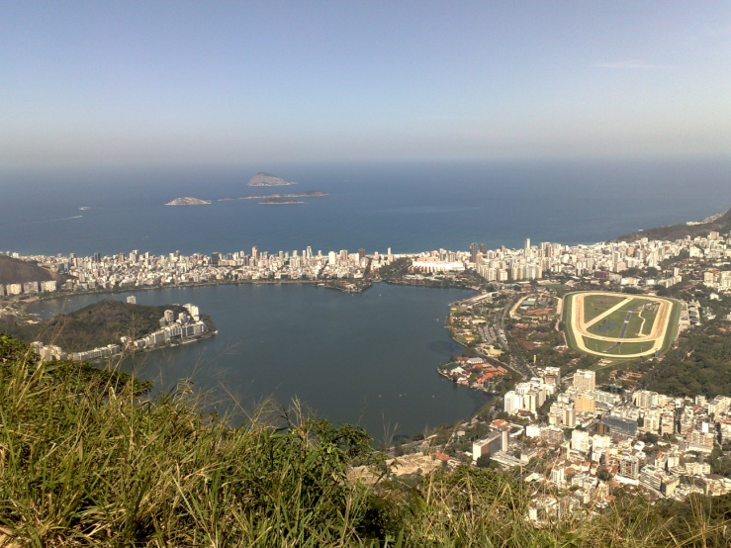
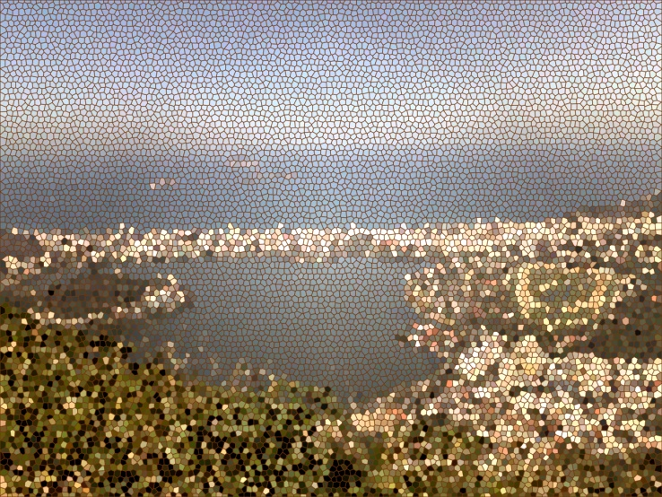
Edição: filtros
Artístico
Blur
Distorcer
Testurizar
Transformando uma imagem em um mosaico:

Slide 12


Edição: retoques
Retoque
Restauração
Retocando uma imagem:

Slide 13


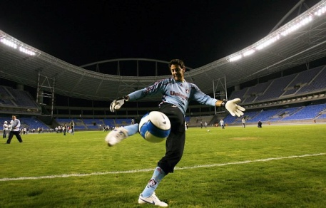
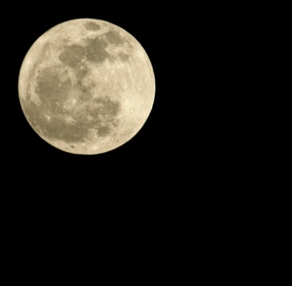

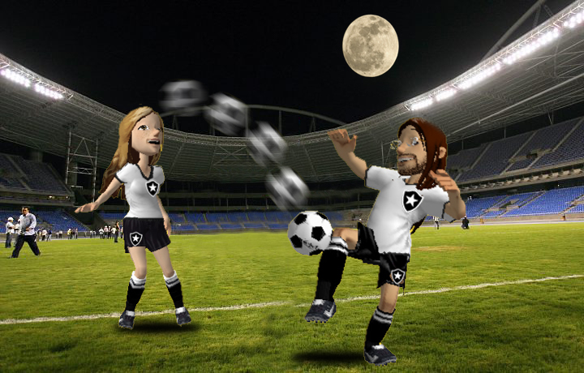
Edição: composição
Recortar
Colar
Apagar
Retocar
Fazendo uma composição:

